Slide 1

Nguyễn Văn Tiến - Huỳnh Sâm Hà
Version 2

Slide 2
Design Goals
Factom tạo ra một cách phát triển các ứng dụng dựa trên nền tảng blockchain một cách nhanh hơn, với chi phí thấp hơn và không chịu ảnh hưởng về kích thước.
3 vấn đề của các ứng dụng dựa trên Bitcoin:
1. Speed: Tốc độ, thời gian confirmation
2. Cost: Chi phí cho các transaction
3. Bloat: Giới hạn về kích thước block

Slide 3
Design Goals
1. Speed (tốc độ, thời gian confirmation)
Dựa trên thiết kế phi tập trung, luật đồng thuận proof-of-work, những yêu cầu về độ khó được điều chỉnh để duy trì thời gian xác nhận trong 10 phút. Đối với các ứng dụng yêu cầu độ bảo mật cao, càng yêu cầu nhiều comfirmation. Phổ biến là ở mức 6 confirmation, dẫn đến thời gian gần 1 tiếng chờ đợi.
2. Cost (chi phí)
Một transaction mặc định khoảng 0.01 mBTC mà giá của Bitcoin biến động liên tục. Ngoài ra còn các yếu tố khác ràng buộc như kích thước của block, ảnh hướng đến chi phí của transaction.
3. Bloat (giới hạn kích thước block)
Bitcoin giới hạn 1MB/block, băng thông các giao dịch bị giới hạn ở mức 7 tx/s. Bất kỳ ứng dụng nào muốn viết hoặc lưu trữ thông tin sử dụng blockchain đều mắc phải vấn đề traffic. Vấn đề này dẫn đến yêu cầu tăng kích thước của block.

Slide 4
Design Goals
Factom là giao thức được thiết kế để giải quyết ba vấn đề trên.
Factom tạo ra một giao thức cho các ứng dụng, cung cấp những chức năng và đặc tính bên ngoài các giao dịch về tiền tệ.
Factom xây dựng một nền tảng tiêu chuẩn, hiệu quả và an toàn để các ứng dụng chạy nhanh hơn, rẻ hơn và không bị giới hạn kích thước.

Slide 5
The Factom Ecosystem
1. Người sở hữu ứng dụng, mua Entry Credits bằng Factoids.
2. Ứng dụng ghi nhận một Entry
3. Các servers của Factom tạo các Entry Blocks và Directory Blocks.
4. Factom lưu giá trị hash của Directory Block vào blockchain.

Slide 6
Security and Proofs
Factom mở rộng bộ tính năng của Bitcoin để ghi lại các sự kiện ngoài việc chuyển tiền.
Factom có ​​một tập luật (ruleset) tối thiểu để thêm các Entries một cách vĩnh viễn.
Factom đẩy hầu hết các nhiệm vụ xác nhận dữ liệu về phía máy khách (client).
Việc xác thực duy nhất mà Factom tập trung vào là giao thức để giao dịch các Factoids; chuyển đổi Factoids (FCT) thành các Entry Credits (ECs); và bảo đảm các Entries được chi trả đúng và được ghi nhận.
Factom có vài tập luật liên quan đến các ưu đãi token cho việc vận hành mạng lưới và cho sự nhất quán nội bộ, nhưng nó không thể kiểm tra được tính xác thực của các lệnh được ghi nhận trong các chuỗi của các người dùng.

Slide 7
How Factom Servers and Auditing Server Validate Entries
Các miners trong Bitcoin thực hiện 2 tác vụ:
Ghi nhận các entries vào thứ tự cuối cùng
Kiểm tra tính xác thực của các entries
Factom tách 2 nhiệm vụ trên của các miners trong Bitcoin như sau:
Factom Servers nhận các Entries và thêm chúng vào các blocks và sắp xếp lại thứ tự. Sau 10 phút, thứ tự của các entries đã được làm cho không thể đảo ngược bằng cách chèn vào blockchain của bitcoin. Factom thực hiện bằng cách tạo ra giá trị hash của dữ liệu được thu thập qua hơn 10 phút, sau đó ghi giá trị hash vào blockchain.
Việc kiểm tra các entries là quá trình tách biệt, có thể thực hiện mà không cần sự tin tưởng. Việc kiểm tra là rất quan trọng, bởi vì Factom không thể xác thực các entries trước khi chúng được chèn vào tập dữ liệu của Factom.

Slide 8
How Factom Servers and Auditing Server Validate Entries
Với việc kiểm tra dựa trên niềm tin, client có thể tin tưởng vào auditor có thẩm quyền mà họ đã chọn. Sau khi một entry vào hệ thống, một auditor sẽ kiểm tra liệu entry đó có valid không. Các auditors sẽ submit entry đã được gán chữ ký số của riêng họ. Chữ ký sẽ chứng minh được Entry đã vượt qua tất cả các sự kiểm tra được xem là cần thiết. Các yêu cầu kiểm tra trên thực tế có thể là một phần của chuỗi Factom.
Kiểm tra không dựa trên niềm tin sẽ tương tự như Bitcoin.

Slide 9
How Factom Federated Servers Manage Chains
Factom là một phương thức decentralized cho việc thu thập dữ liệu (collect), đóng gói dữ liệu (package) và bảo vệ dữ liệu (secure) trên hệ thống blockchain của Bitcoin.
Factom hoàn thành công việc này bằng một mạng lưới (network) với các máy chủ liên mạng (Federated Server). Những máy chủ này luân phiên thay đổi trách nhiệm của nhau trong hệ thống, đảm bảo 2 tính chất sau:
Không máy chủ nào điều khiển toàn hệ thống, chỉ một phần của hệ thống.
Không máy chủ nào duy trì điều khiển một phần của hệ thống, trách nhiệm cho mỗi phần của hệ thống là xoay vòng giữa các máy chủ theo mỗi phút.

Slide 10
How Factom Federated Servers Manage Chains
Quy trình hình thành một Directory Block:
1. Tất cả máy chủ reset process lists về rỗng
2. User submit 1 Entry Payment sử dụng một public key liên kết với Entry Credits (ECs)
3. Dựa trên pub key, 1 máy chủ trong mạng chấp nhận payment.
4. Máy chủ này broadcasts việc chấp nhận này.
5. User nhìn thấy điều này thì submit entry lên.
6. Dựa trên ChainID của entry, một máy chủ trong mạng (không nhất thiết cái hồi nãy) thêm entry này vào process list, và thêm Entry vào Entry Block với ChainID (tạo mới nếu là Entry đầu tiên).

Slide 11
How Factom Federated Servers Manage Chains
7. Máy chủ broadcasts 1 Entry Confirmation, bao gồm index của Entry trong process list, giá trị hash của entry và giá trị hash của toàn process list đến thời điểm hiện tại.
8. Tất cả máy chủ còn lại update lại process list của server ở máy, kiểm tra lại list (validate) và update Entry Block với ChainID ở trên.
9. Khi user có thể validate process list có liên quan, lưu trữ Entry của họ, sau đó họ có một mức độ công bằng của sự đảm bảo nó sẽ được nhập thành công vào Factom.
10. Vào phút cuối cùng, tất cả máy chủ confirm lại chiều cao của process list, tiết lộ số bảo mật xác định (deterministic secret number - Reverse Hash), publish các giá trị của chuỗi hash, và giá trị hash của process block.

Slide 12
How Factom Federated Servers Manage Chains
11. Directory Block tại thời điểm này (phút cuối) được xây dựng từ tất cả các Entry BLocks từ tất cả máy chủ.
12. Tập hợp các Reverse Hash được tổ hợp để tạo ra giá trị seed để cấp phát lại ChainIDs giữa các máy chủ cho round tiếp theo.
Khi hoàn tất Directory Block thứ 10, thực hiện:
Tạo Merkle roots cho Entry BLocks tại phút cuối cùng, sorted by ChainID.
Tạo Directory Block phút cuối cùng, tính giá trị Merkle root.
Tạo điểm neo bên ngoài Merkle root của 10 Merkle roots của 10 Directory Blocks.
Các giá trị Reverse Hash được tổ hợp để tạo giá trị seed để chọn máy chủ viết điểm neo vào Bitcoin.
Repeat.

Slide 13
Ranking - Federated Server
Federated servers được re-ranked mỗi 4 giờ.
Ranking là hàm vote của các users. Users này tạo một profile chain trên Factom. Profile chứa một số Entries. Weight của vote được xác định bởi pub addr trong profile.
The function computing the weight of a public address is the sum of:
Weighted Number of Entry Credits purchased in the last six months (Sum of purchases of each month, weighted by 6 in the current month, 5 in the previous, etc.)
Weighted Number of Entries used in the last six months (Sum of Entries used in each month, weighted by 6 in the current month, 5 in the previous, etc.)

Slide 14
Heartbeat - Nhịp tim
Tất cả máy chủ phải broadcast 1 heartbeat mỗi 1 khoảng thời gian (heartbeat period).
Nếu một máy chủ không nhận được 1 hearbeat trong khoảng thời gian timeout, máy chủ sẽ broadcast 1 Server Fault Message (SFM). Nếu lượng lớn SFM được broadcast đ/v một máy chủ, Federated Server này được xem là failed và bị giáng hạng thành Audit Server, và một Audit Server ranking tiếp theo sẽ thay thế trở thành Federated Server.
Heartbeat = 4s và Timeout Period = 8s
Currently the Factom main net (the production environment) consists of 18 Authority servers (9 Federated- and 9 Audit-servers), all run and controlled by Factom.

Slide 15
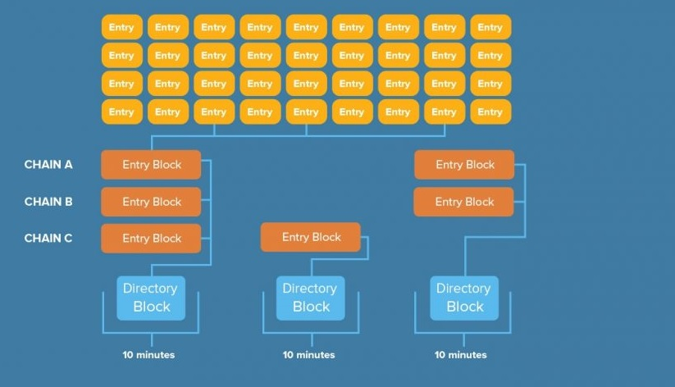
II. Factom System Overview
Factom được xây dưng từ một tập các lớp cấu trúc dữ liệu:
Directory Layer
Entry Block Layer
Entries
Chains

Slide 16
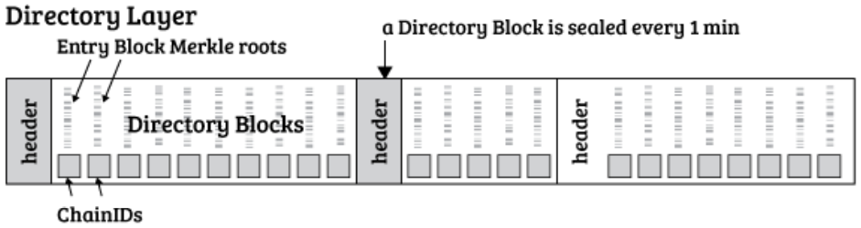
II. Factom System Overview
Directory Layer
Là phân cấp đầu tiên trong hệ thống Factom
Bao gồm ChainID và Merkle Roots của các Entry Block chứa dữ liệu được đại diện bởi ChainID đó

Slide 17
II. Factom System Overview
Directory Layer
How the Directory Layer Organizes Merkle Roots?
Mỗi Entry Block được lưu trữ trong Directory Block chiếm 64bytes
Hai mã hash 32bytes:
ChainID
Merkle root
Mỗi Directory Block chứa 1triệu Entry Block, kích thước xấp xỉ 64MB
Nếu trung bình mỗi Entry Block chứa 5 Entry, thì 64MB có thể lưu trữ khoảng 5 triệu Entry

Slide 18
II. Factom System Overview
Directory Layer
Nếu một Application chỉ lưu các Directory Block, nó có thể tìm các Entry Block nó quan tâm mà không cần phải tải toàn bộ các Entry Block xuống
Mỗi Application sẽ chỉ sử dụng một số lượng nhỏ các ChainID của Factom,
=> Điều này sẽ hạn chế đáng kể số lượng băng thông mà một client sẽ cần phải sử dụng với Factom làm hệ thống lưu trữ của họ.

Slide 19
II. Factom System Overview
Directory Layer
Factom severs sẽ thu thập Merkle root của các Entry Block và nén vào Directory Block
10 Directory Block được hash theo Merkle tree, Merkle root sẽ được ghi vào Bitcoin blockchain

Slide 20
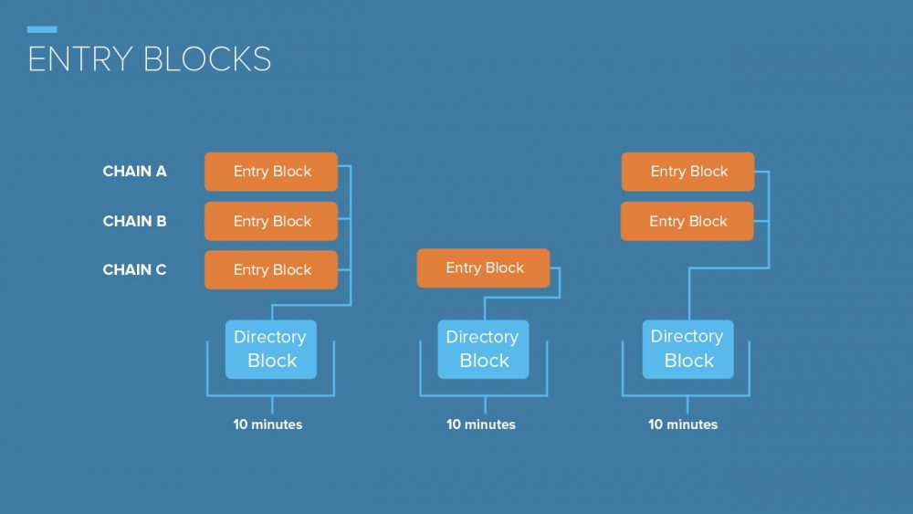
II. Factom System Overview
2. Entry Block Layer

Slide 21
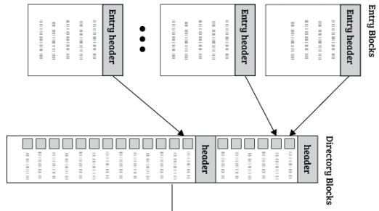
II. Factom System Overview
2. Entry Block Layer
How the Entry Block Layer Organizes Hashes and Data ?
Là phân cấp thứ hai trong hệ thống Factom
Các Application sẽ pay attention nhiều ChainID, Entry Block là nơi Applicatioin tìm kiếm các Entry, và có thể mở rộng tìm kiếm các Entry liên quan từ ChainID.

Slide 22
II. Factom System Overview
2. Entry Block Layer
Entry Block chứa mã hash của các Entry, mã hash này sẽ chứng minh sự tồn tại của data và là key để tìm kiếm Entry trong mạng Distributed Hash Table (DHT)
Điều này làm cho các Entry Block có kích thước nhỏ hơn nhiều so với khi lưu toàn bộ nội dung của các Entry và làm cho quá trình kiểm toán được dễ dàng hơn
Mỗi Auditor có thể post rằng đã được phê duyệt học từ chối các Entry trong một chain, có thể thêm lí do cho việc từ chối Entry đó
Nếu Application tin tưởng vào Auditor, có có thể trao đổi chéo rằng Auditor đã phê duyệt hay từ chối với mỗi Entry, mà không cần biết Entry đó là gì, Application sau đó chỉ download các Entry đã pass qua quá trình Audit.

Slide 23
II. Factom System Overview
3. Entries
How Entries are Created?

Slide 24
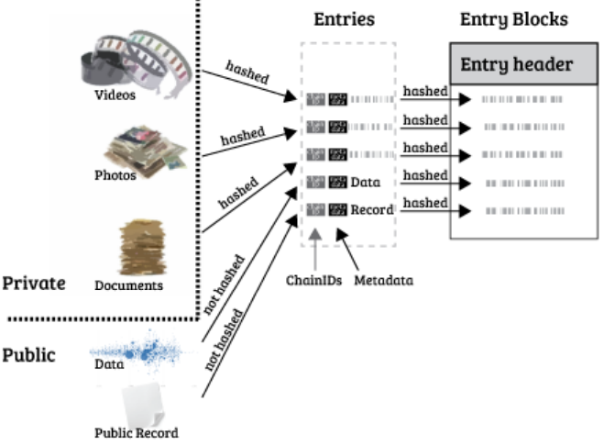
II. Factom System Overview

Slide 25
II. Factom System Overview
3. Entries
How Entries are Created?
Các Entry được tạo bởi User và submit lên Factom, User có thể đảm bảo được tính privacy của thông bằng việc hashing hoặc encoding
Bằng việc lưu trữ mã hash, Factom có thể chứng minh sự xuất bản của tài liệu

Slide 26
II. Factom System Overview
4. Chains
How Entries are Organized into Chains?
Chain là chuỗi các Entry phản ánh các sự kiện liên quan đến Application
Chain ghi lại các chuỗi sự kiện này và cung cấp an audit trail recording để chứng minh chuỗi sự kiện đã xảy ra
Với việc thêm cryptographic signatures, those events would be proof they originated from a known source

Slide 27
II. Factom System Overview
4. Chains
Chain giúp lí giải về mặt logic của các dữ liệu trong Directory Blocks và Entry Blocks
Directory Blocks chỉ ra Chain nào được cập nhật và các Entry cho biết Entry nào đã được thêm vào chuỗi??????

Slide 28
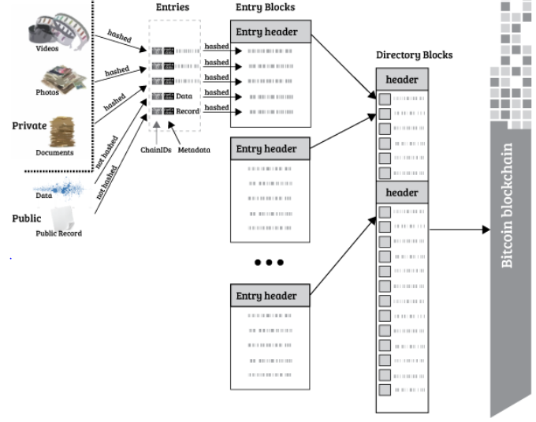
II. Factom System Overview

Slide 29
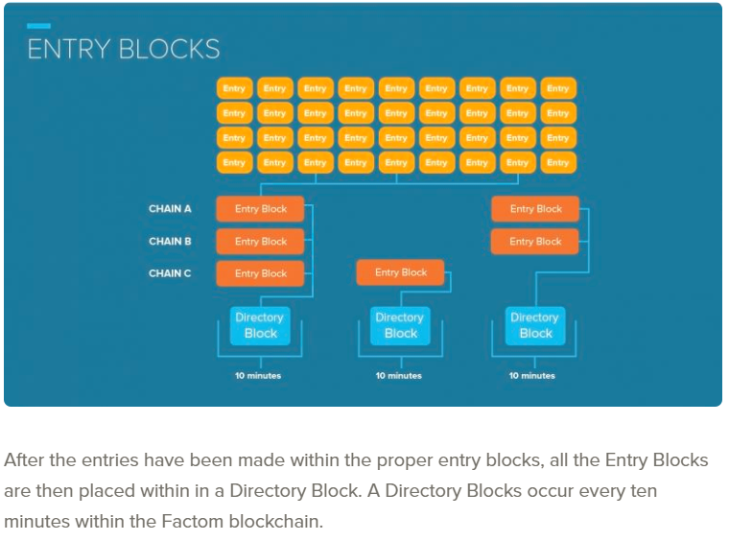
II. Factom System Overview
Factom servers collect Merkle roots of Entry Blocks and package them into a Directory Block. Ten successive Directory Blocks are hashed via a Merkle tree, and the Merkle root is recorded into the Bitcoin blockchain.

Slide 30
References
Factom_Whitepaper
https://www.factom.com/devs/docs/guide/factom-white-paper-1-0
Factom_University
https://www.factom.com/university/tracks

